Slide 1
Visite 3D interactive de l’ENSICAEN
Projet 2A – 2014/2015
VANDROMME Pierre – LOUVAT Emilie

Slide 2
Plan
Présentation du Projet et de l'équipe
Réponses apportées
Point de départ
Avancement actuel
Problèmes rencontrés et leur gestion
Organisation du travail restant
Visite virtuelle de l'ENSICAEN – projet informatique 2014

Slide 3
Présentation du Projet et de l'équipe
Le client
L’ENSICAEN ( Mr. Mahier )
Objectifs
Promotion de l' école
Visite virtuelle interactive et attrayante de l’ENSICAEN
Contraintes développement
Logiciels gratuits
Nouveaux logiciels et langages
Ré exploitable
Reprise d'un projet
Temps
Contraintes rendu
Ergonomique
Compromis entre fluidité et réalité
Multiplateforme (web, pc, android, ios, ubuntu)
Visite virtuelle de l'ENSICAEN – projet informatique 2014

Slide 4
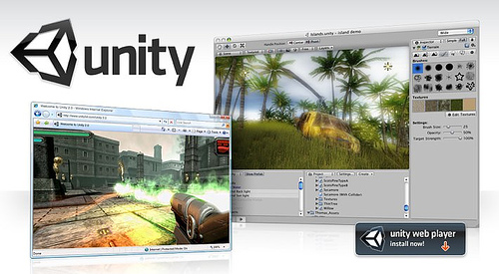
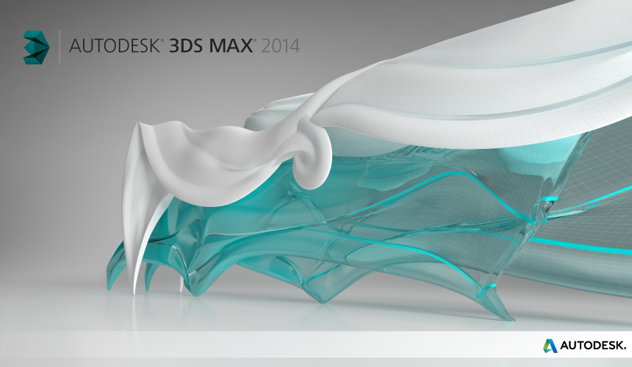
Réponses apportées
Logiciels utilisés
Unity ( moteur jeu )
3Ds Max ( modélisation 3D )
Photoshop ( textures et images )
Ressources
Plans des bâtiments A et E
Textures photo réalistes
Scripts langage C#
Bootstrap
Tutoriels
Visite virtuelle de l'ENSICAEN – projet informatique 2014

Slide 5

Point de départ
Visite virtuelle de l'ENSICAEN – projet informatique 2014
<numéro>

Slide 6
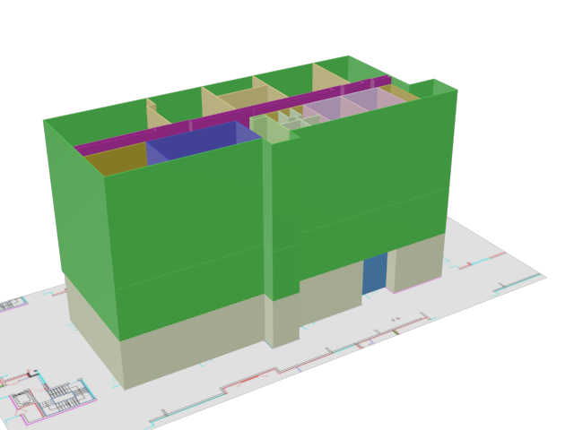
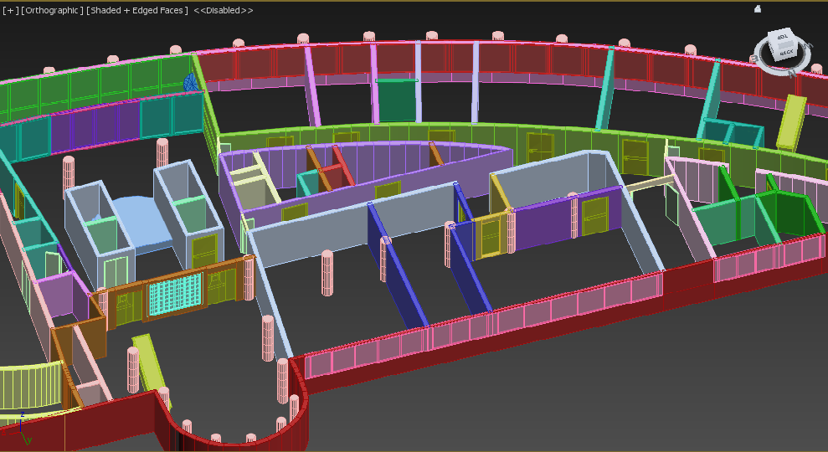
Avancement actuel
Modèles de base 3D
Scripts d'interactions et de contrôle
→ structures générales
→ ajout de la rigidité
→ Gestion d'un pad controller
→ Ouverture des portes
→ Menus interactifs fonctionnels
→ Amorce des scènes de jeux
Bases théoriques mini-jeux
→ idées et modèles schématiques concrets
→ définitions des différents outils nécessaires
Visite virtuelle de l'ENSICAEN – projet informatique 2014

Slide 7
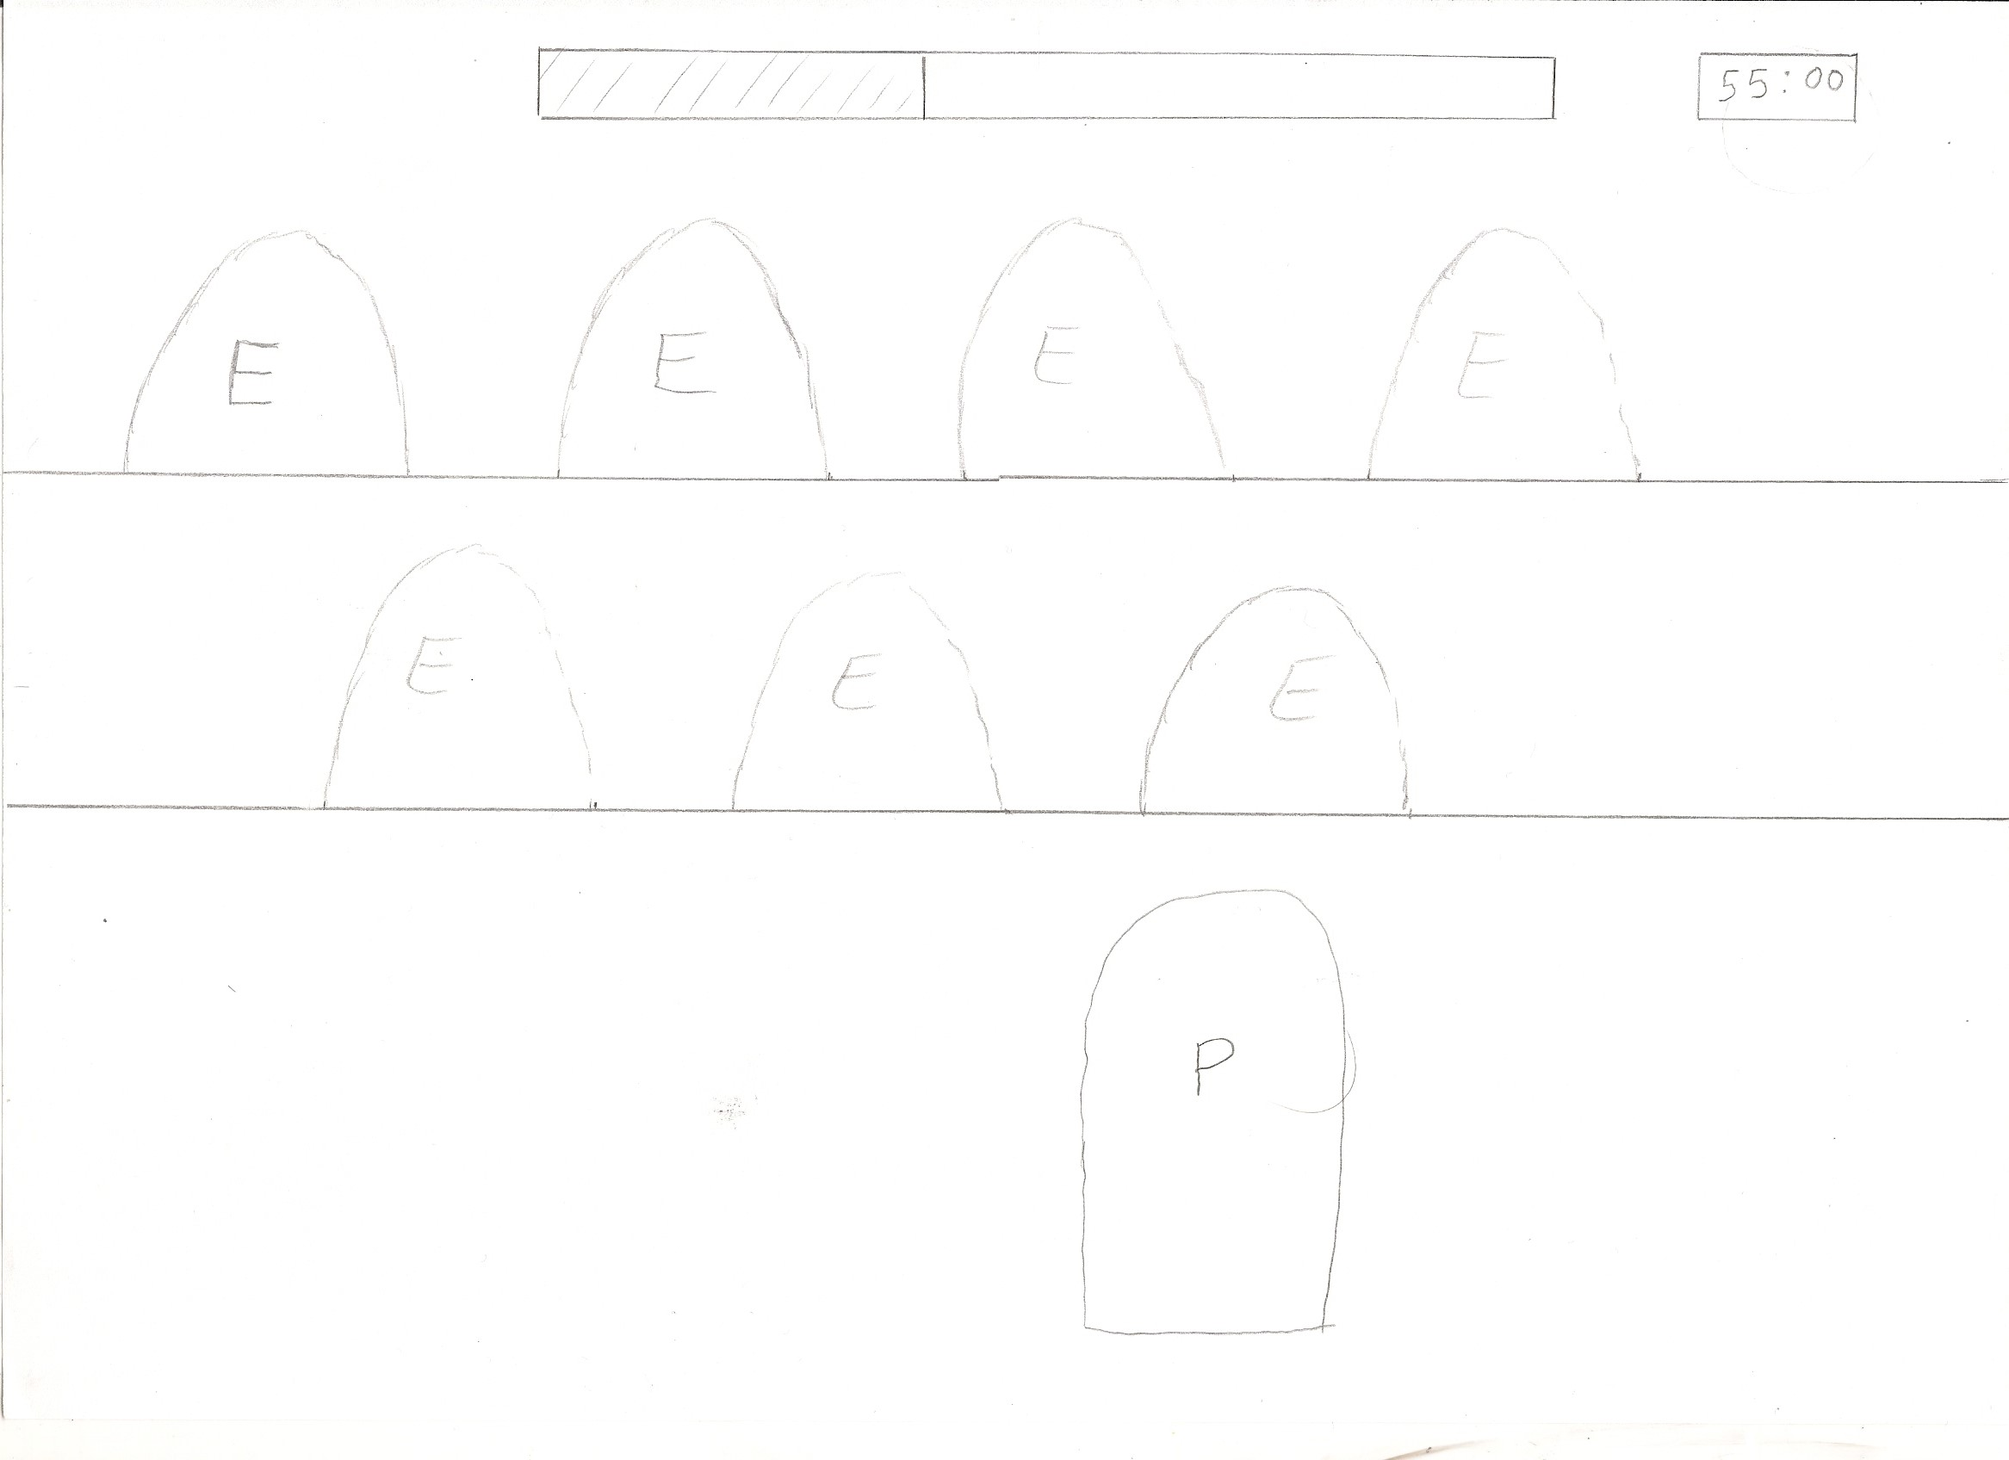
Jeux n°1
Visite virtuelle de l'ENSICAEN – projet informatique 2014

Slide 8
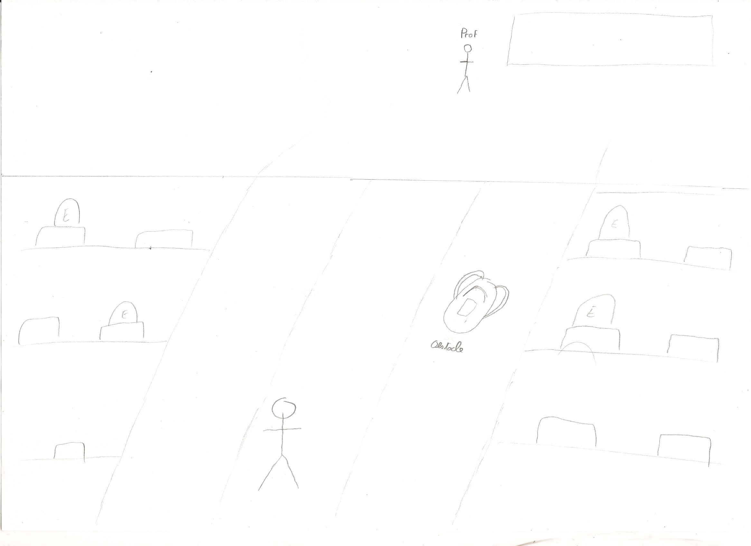
Jeux n°2
Visite virtuelle de l'ENSICAEN – projet informatique 2014

Slide 9
Problèmes rencontrés et leur gestion
Problèmes rencontrés | Solutions/Décisions prises
Animation des portes | → abandon de l'idée créer animation sous 3Ds max → scission de l'objet en plusieurs entités → manipulation directe de l'objet (rotation) via les scripts
Incompatibilité des formats | → mises à jour régulières des logiciels → exportation sous un format général pris en charge (ex : FBX pour les objets 3D)
Découverte bugs post-compilation | → double vérification : sous unity et exécutable → reprise du code → favorisation de l'aspect fonctionnel face à l'esthétisme
Visite virtuelle de l'ENSICAEN – projet informatique 2014

Slide 10
Organisation du travail restant
Interactions :
  Finir d'appliquer interactions avec environnement (portes, lumières, … )
  Implémentation des jeux
Fin de modélisation :
  Objets annexes (tales, chaises, … )
  Mise en texture (carrelage, peinture, mur, … )
Multiplateformes :
  Compilation pour pour android, ios, ubuntu, pc, web, scripts pour les interactions tactiles
Optimisation/correction :
  Correction des différents bugs, recherche de fluidité et d'esthétique, son
Visite virtuelle de l'ENSICAEN – projet informatique 2014

Slide 11
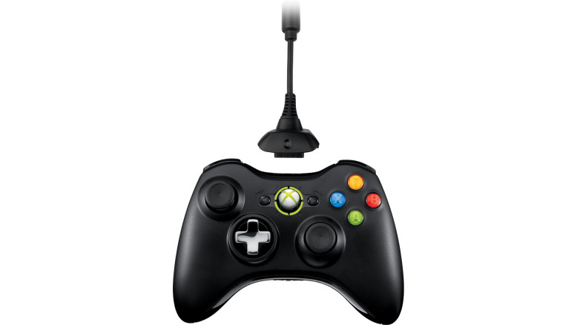
Une petite démo ?
Visite virtuelle de l'ENSICAEN – projet informatique 2014

Slide 12

Merci de votre attention !
Des questions ?
Visite virtuelle de l'ENSICAEN – projet informatique 2014
<numéro>

